Slide 1
救急隊員向け資料
中村 哲久

Slide 2
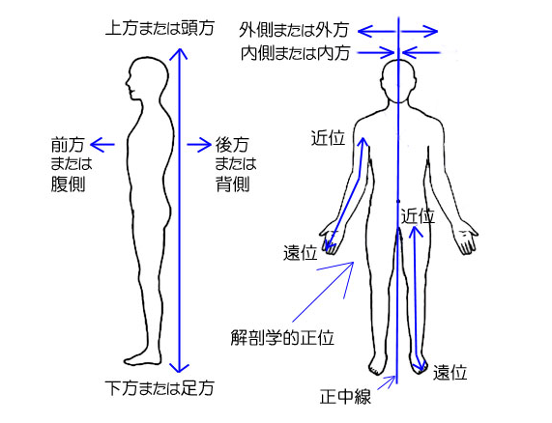
まずは呼び方の基本を知ろう
頭側か足側か
お腹側か背中側か
体の正中から見て
外側か内側か
体の中心（体幹）に近い
⇒近位
体の中心（体幹）から遠い
⇒遠位

Slide 3
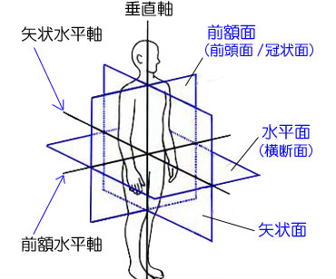
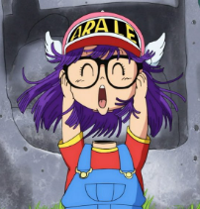
人体を横切る面の名称
これは何面でしょうか？
しじょう

Slide 4
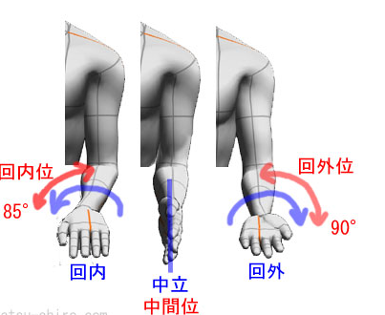
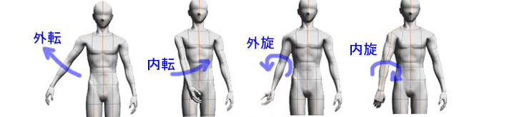
基本運動の表し方

Slide 5

細胞について
はたらく細胞は分かりやすい。
勉強の入り口としておすすめ。
2024年8月 Eテレで再放送している。

Slide 6
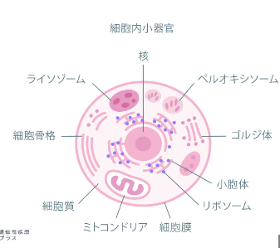
細胞の構造
大きさ1μｍ（マイクロメートル）
ウイルスや細菌より大きい
人体は数十兆個細胞で構成されている
赤血球などの例外を除いて核がある
細胞の内部の核以外は細胞質という
細胞質にはいろいろな構造物がある

Slide 7
細胞膜
細胞内外の体液成分の違いを保つ
必要な物質を細胞外から取り入れ、不要物を細胞外へ出す
酸素、二酸化炭素、水は細胞膜を通過しやすい
濃度が高い方から低い方へ移動する

Slide 8
核
遺伝情報を保管し細胞の活動を制御している
核には染色体がありデオキシリボ核酸（RNA）が含まれる
染色体には体の設計図がコード化され収められている
細胞分裂の時に複製する

Slide 9
細胞小器官
ミトコンドリア
エネルギーを作る
リボソーム
たんぱく質を合成する
リソソーム
老化した細胞小器官の消化
ゴルジ装置
産生物を細胞内外へ送り出す＝運送屋

Slide 10
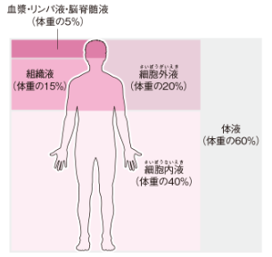
体液
乳児 体重の75％
成人男性 60%
成人女性 55%
身体の水分は細胞外液と
細胞内液に分けられる
間質液

Slide 11
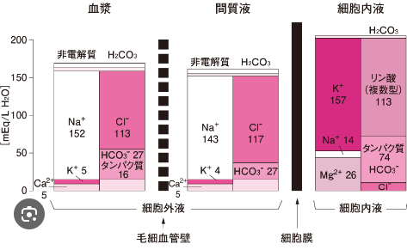
細胞外液と内液の成分は違う
細胞外液は
ナトリウムが多い
細胞内液は
カリウムが多い

